Slide 1
NHIỆT LIỆT CHÀO ĐÓN CÁC CON TỚI VỚI TIẾT HỌC MĨ THUẬT
Chủ đề 4: KHU RỪNG NHIỆT ĐỚI
Bài 1: Rừng cây rậm rạp - 2 Tiết
Người thực hiện: Cô giáo Nguyễn Thị Tú

Slide 2
Mĩ thuật
Bài 1: Rừng cây rậm rạp (2 Tiết)
1. Khám phá

Slide 3
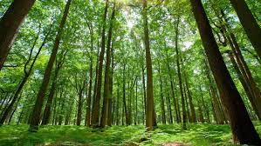
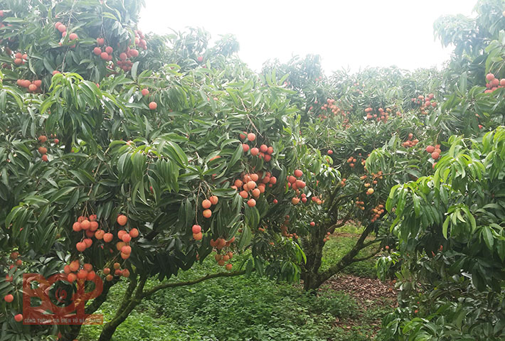
HÌNH 1
HÌNH 2
Cây có những bộ phận gì?
Rừng cây có nhiều cây hay 1 cây?

Slide 4
KHÁM PHÁ CÁC LOẠI CHẤM, NÉT BẰNG CÁCH XÉ GIẤY
Để có sợi dài, em xé bằng cách nào?
Làm thế nào để có được các mẩu giấy gần bằng nhau?
Các nét, chấm giấy gợi cho em về những bộ phận nào của cây?

Slide 5
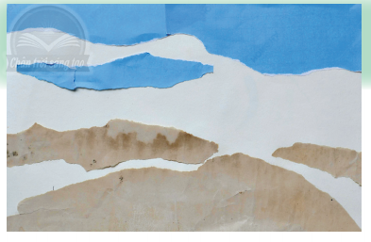
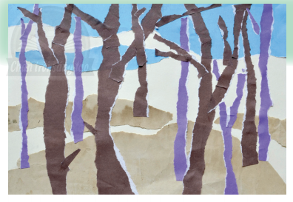
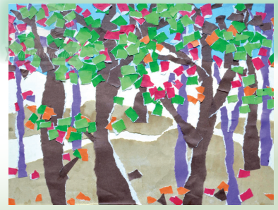
CÁCH TẠO BỨC TRANH RỪNG CÂY
Bước 1: Xé, dán giấy màu tạo nền
cho bức tranh.
Bước 2: Sắp xếp và dán các nét giấy tạo thành thân cây và cành cây.
Bước 3: Dán các chấm bằng giấy tạo lá cây , hoa, quả

Slide 6
VIDEO HƯỚNG DẪN XÉ, DÁN RỪNG CÂY
https://youtu.be/P1Gut8fIeS8

Slide 7
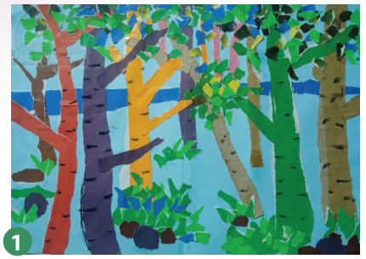
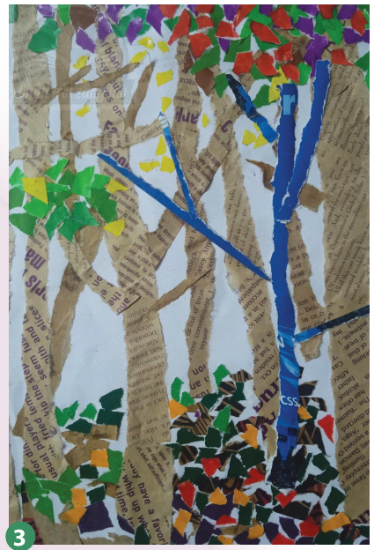
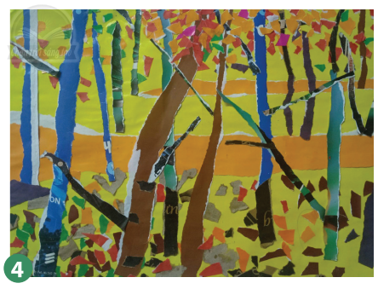
BÀI THAM KHẢO

Slide 8
HOẠT ĐỘNG 3: LUYỆN TẬP- SÁNG TẠO
Với đề tài Rừng cây rậm rạp con định xé, dán rừng cây gì?
Hình ảnh gì là hình ảnh chính, phụ?
Màu sắc tranh xé, dán như thế nào?

Slide 9
3. LUYỆN TẬP- SÁNG TẠO
Em hãy tạo sản phẩm rừng cây
bằng cách xé, dán giấy

Slide 10
HOẠT ĐỘNG 4: PHÂN TÍCH- ĐÁNH GIÁ
Trưng bày sản phẩm và chia sẻ
CÂU HỎI GỢI MỞ
+ Em thích sản phẩm nào? Vì sao?
+ Bài nào có nhiều chấm, nét màu?
+ Khu vực nào trong sản phẩm có nhiều kiểu nét, chấm màu?
+ Em có muốn điều chỉnh gì để khu rừng đẹp và hoàn thiện hơn không?

Slide 11
HOẠT ĐỘNG 5: VẬN DỤNG- PHÁT TRIỂN
Xem ảnh rừng cây
Em đã từng được đến khu rừng nào?
Em biết rừng cây nào khác những rừng cây trong ảnh?
Quan sát cây trong rừng ở trong ảnh em có liên tưởng tới những nét nào?

